Slide 1
Наш край Калининградская область
Географическое положение

Slide 2
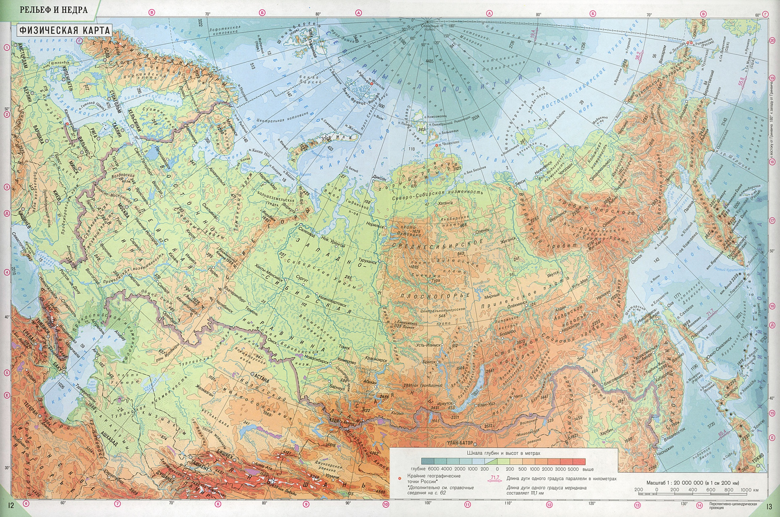
1. Определим положение области на карте России

Slide 3
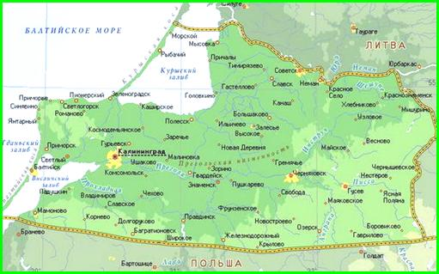
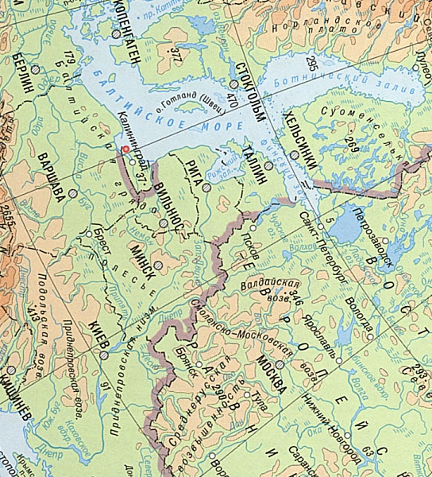
Калининградская область расположена на берегу Балтийского моря.
Куршская коса
Куршский залив
В море выступает Калининградский полуостров
Вислинский залив
Вислинская коса

Slide 4
Границы Калининградской области
Определите по карте атласа:
Протяженность К.о. с севера на юг и с запада на восток.
Определите с какими государствами граничит Калининградская область.
С с на ю=108км. С з на в= 205 км
На юге- Польша
На севере - Литва

Slide 5
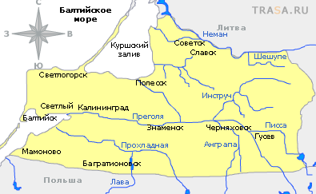
Особенности границ
Граница с Польшей и Литвой не только сухопутная, но и морская (по Балтийскому морю)
Сухопутная граница с Литвой по рекам Шешупе и Неман.

Slide 6
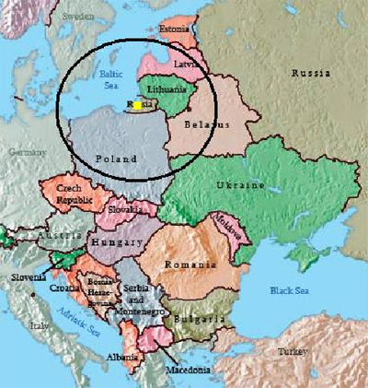
Калининградская область (погранзастава Нормельн, Балтийская коса, Калининградская область) самая западная точка РФ.
Калининградская область является анклавом (Калининградская область для россиян – эксклав, а для других стран (и как объект международного права) – анклав. Но в обиходе корректно Калининградскую область именовать анклавом. )
Анклав-территория или часть территории государства, окруженная со всех сторон территорией какого-либо другого государства.
Эксклав-часть территории государства, географически отдаленная от основной и окруженная территорией других стран

Slide 7
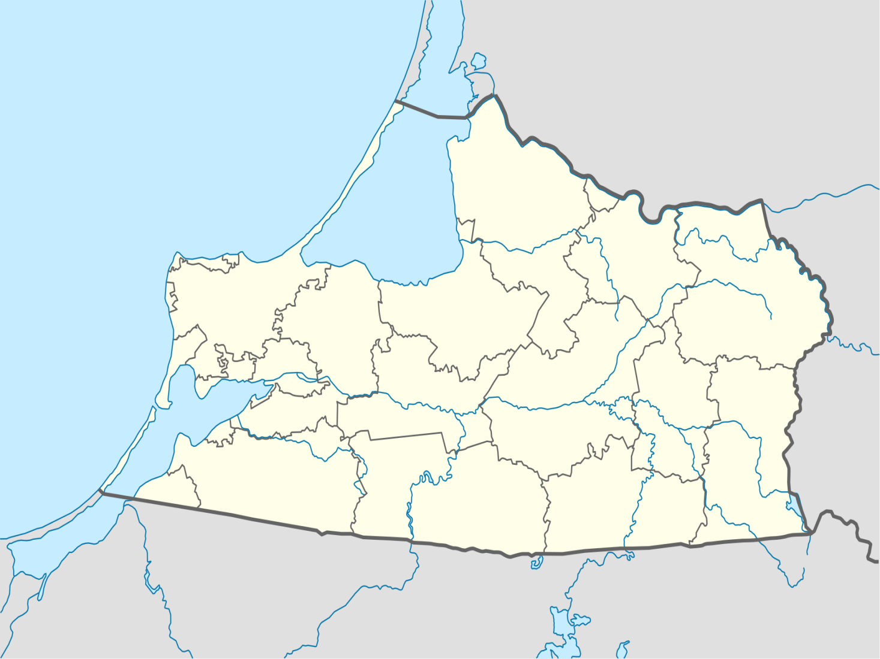
Районы Калининградской области
В каждом есть своя «маленькая столица» -город который является районным центром. В Зеленоградском районе- Зеленоградск, в Правдинском- Правдинск.
Найдите их все!

Slide 8
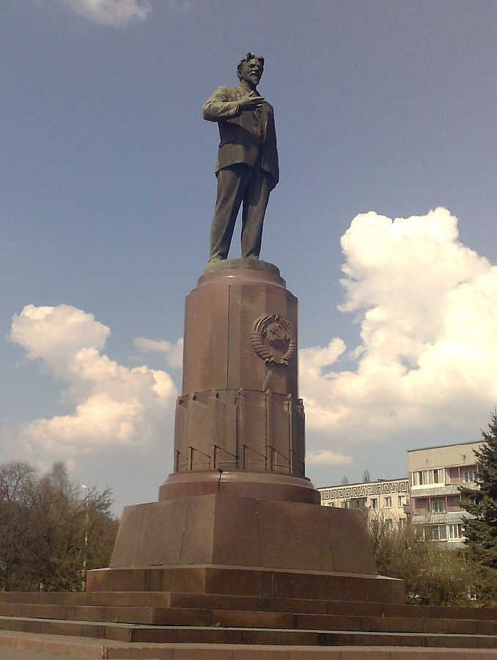
Калининград- центр области
4 июля 1946 года после смерти «всесоюзного старосты» М. И. Калинина в его честь Кёнигсберг Указом Президиума Верховного Совета СССР был переименован в Калининград, хотя Калинин не имел никакого прямого отношения к этому городу, а на карте страны уже были города Калинин (ныне Тверь) и Калининград под Москвой (ныне Королёв).

Slide 9
Задания
Нанесите на контурную карту объекты о которых мы узнали на уроке.
Площадь РФ=17,1 км.кв., площадь К.о.=15 тыс. км.кв. Сколько наших областей поместится на кате РФ?
В каком районе мы живем? Нанесите его на контурную карту. Подпиши название районного центра. Покажите с какими районами мы граничим.

